Slide 1
COMUNIDAD
Multiversidad: campus San Luis Potosí
Materia: ecología
Semestre: 6º
Elaborado por: Prof. Gerardo Moncada
04/03/2015
Como todos los seres vivos requieren de otros seres vivos iguales a ellos o de otras especies, surge la Comunidad o Biocenosis que corresponde al conjunto de poblaciones, animales y vegetales que se relacionan entre sí en un lugar determinado.

Slide 2
En toda biocenosis existe una estructura y una dinámica:
Estructura de una comunidad biológica.
Está determinada por la clase, número y distribución de los individuos que forman las poblaciones. En la estructura de una comunidad biológica se distinguen tres aspectos fundamentales: composición, estratificación y límites:

Slide 3
Composición de las Comunidades: Dentro de ésta se debe tomar en cuenta las siguientes características:
Abundancia: es el número de individuos que presenta una comunidad por unidad de superficie o de volumen (densidad de la población).
Diversidad: se refiere a la variedad de especies que constituyen una comunidad.
Tanto la abundancia como la diversidad es pequeña en aquellas zonas de climas extremos como desiertos, fondos de océanos etc.

Slide 4
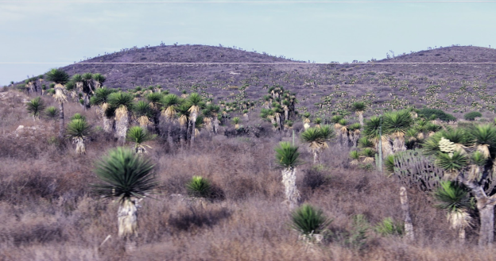
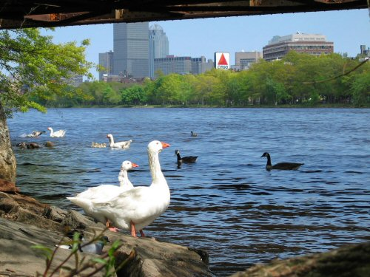
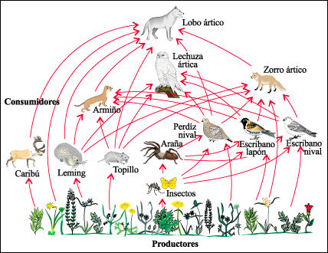
Dominancia: se refiere a la especie que sobresale
en una comunidad, ya sea por el número de
organismos, el tamaño, su capacidad defensiva,
etc. La comunidad, por lo general, lleva el nombre
de la especie que domina, por ejemplo, un pinar,
comunidad de espinos, banco de ostras, etc.
Hábitat: Es un lugar que ocupa la especie
dentro del espacio físico de la comunidad.
Nicho Ecológico: Corresponde al papel u ocupación que desempeña la especie dentro de la comunidad; si es un productor, un herbívoro o bien un carnívoro.
Una definición operativa de nicho es,
en realidad, más compleja e incluye
muchos más factores que el modo de
vida de un organismo. Es de hecho,
el ambiente total y también el modo de
vida de todos los miembros de una
especie determinada en la población.

Slide 5
estratificación: Las distintas poblaciones que integran la comunidad se encuentran distribuidas en un determinado espacio como respuesta a su adaptación a las condiciones del clima y del suelo de su hábitat, donde al mismo tiempo que aprovechan los recursos que el medio les ofrece también construyen con materia y energía en la conservación de las condiciones del mismo.

Slide 6
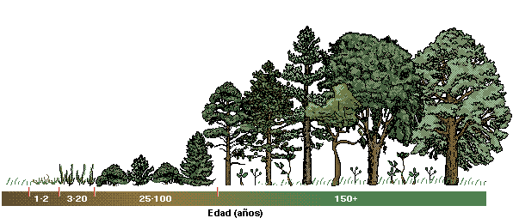
La estratificación vertical de una comunidad vegetal, esta determinada por el tamaño y tipo de vida de los organismos e indica él numero de capas que debe presentar una comunidad, para que esta pueda aprovechar al máximo la energía luminosa que penetra a través de ella.
El estrato superior se encuentra formado generalmente por los organismos de mayor tamaño (ARBOLES). La capa intermedia incluye a los organismos capaces de tolerar las condiciones creadas por los organismos de mayor tamaño. El estrato inferior regenerativo, puede comprender dos capas, la formada por las hierbas que no alcanzan una altura de 50cm y la capa criptógama formada por musgos y plantas rastreras.
Un estrato herbáceo formado
por organismos cuya altura oscila
entre los 80 y 150cm, un estrato
rasante, formado principalmente
por una capa de musgos que no
sobrepasan una altura de 5cm.
La estratificación vertical se
presenta en las comunidades
como producto de la
competencia por la luz.

Slide 7
La estratificación horizontales presenta en las comunidades como producto de las interacciones laterales de los organismos por las condiciones de luz, agua, nutrientes, etc. El arreglo en sentido lateral que presentan los organismos en una comunidad se define como estratificación horizontal.

Slide 8
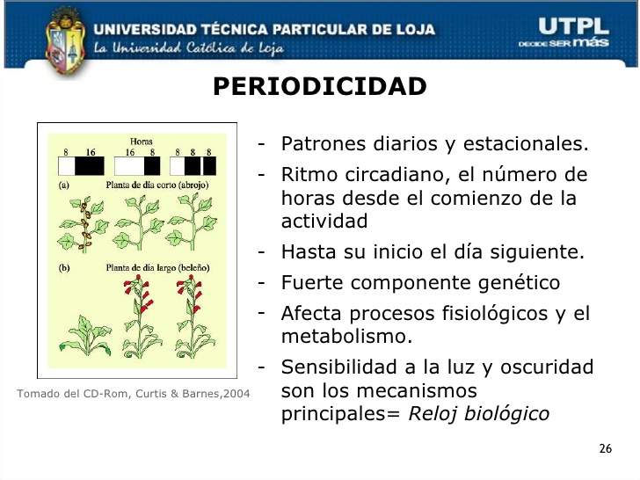
ORGANIZACIÓN CRONOLOGIA
cambios y comportamientos con el paso del tiempo

